Slide 1

문서번호 | 200-SW1-002
배포권한 | 관리본
개정번호 | V1.0
개정일자 | 2013-01-07
업무정의서
담당 | PL | 품질 | PM

Slide 2
업무 정의서 개정이력
개정번호 | 개정일자 | 개정자 | 개정내용 | 승인자 | 승인일자
1.0 | 2013-01-07 | 문성호 | 신규

Slide 3
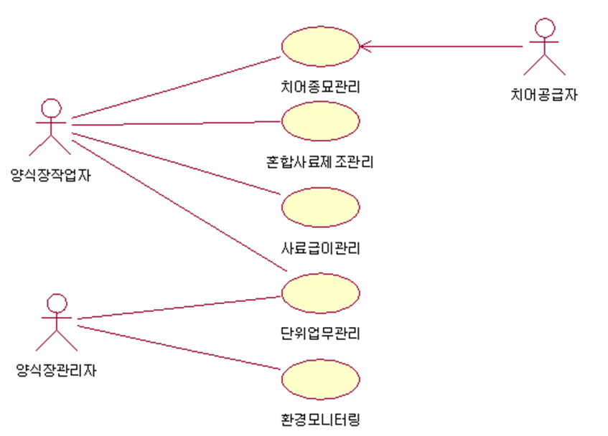
업 무 정 의 서
시스템 명 | 해상가두리 시설관리 시스템 | 작 성 자 | 2013-01-07
업무내용 | 생산 관리시스템 | 작 성 일 | 문성호
업무정의
양식장에서 생산 관리하는 시스템이다. 이 시스템은 치어공급자로 부터 치어입하로 시스템이 시작되며 출하가 결정되면 종료된다.
업무 액터 목록
치어공급자 | 양식장에 치어를 공급하는 자
양식장작업자 | 양식장 내에서 수조를 관리하고 양식장의 제반업무를 수행하는 자
양식장관리자 | 양식장의 총괄 책임자
업무 유즈케이스

Slide 4
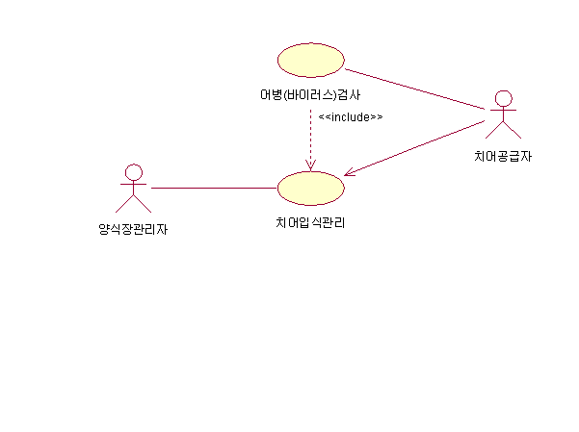
업 무 정 의 서
시스템 명 | 해상가두리 시설관리 시스템 | 작 성 자 | 2013-01-07
업무내용 | 치어종묘관리 시스템 | 작 성 일 | 문성호
업무정의
치어공급자로부터 치어를 입하하면서 시스템이 시작되고 중성어로 관리가 이관되면 시스템이 종료된다.
업무 액터 목록
치어공급자 | 치어를 공급하는 종묘장 관리자
양식장작업자 | 양식장에서 치어 사육을 담당하는 관리자
양식장관리자 | 치어를 입하하고 사육상태를 점검하는 책임자
업무 유즈케이스

Slide 5
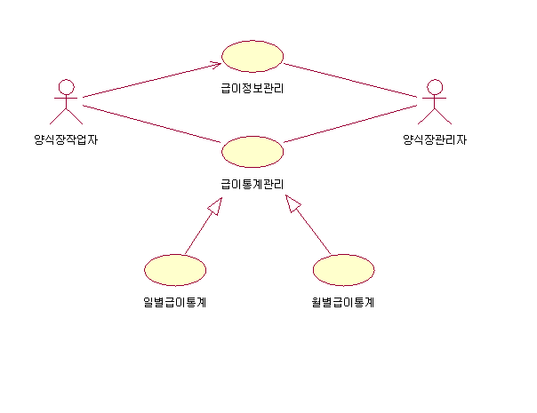
업 무 정 의 서
시스템 명 | 해상가두리 시설관리 시스템 | 작 성 자 | 2013-01-07
업무내용 | 혼합사료급이관리 시스템 | 작 성 일 | 문성호
업무정의
사료급이자가 창고에서 혼합사료를 출고하여 시스템이 시작되고 담당 수조에 급이를 완료하면 시스템이 종료된다.
업무 액터 목록
양식장작업자 | 양식장의 수조에 사료를 급이하는 자
양식장관리자 | 양식장의 총괄 책임자
업무 유즈케이스

Slide 6
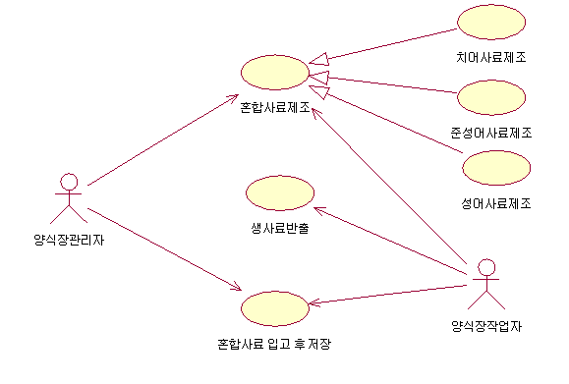
업 무 정 의 서
시스템 명 | 해상가두리 시설관리 시스템 | 작 성 자 | 2013-01-07
업무내용 | 혼합사료 제조관리 시스템 | 작 성 일 | 문성호
업무정의
구입한 사료를 이용하여 치어/준성어/성어의 혼합사료를 제조한다. 생사료를 반출하여 시스템이 시작되고 혼합사료를 제조 후 냉장고에 입고하여 시스템이 종료된다.
업무 액터 목록
양식장작업자 | 치어 및 성어의 사료제조를 책임지는 자
양식장관리자 | 양식장의 총괄 업무를 책임지는 자
업무 유즈케이스

Slide 7
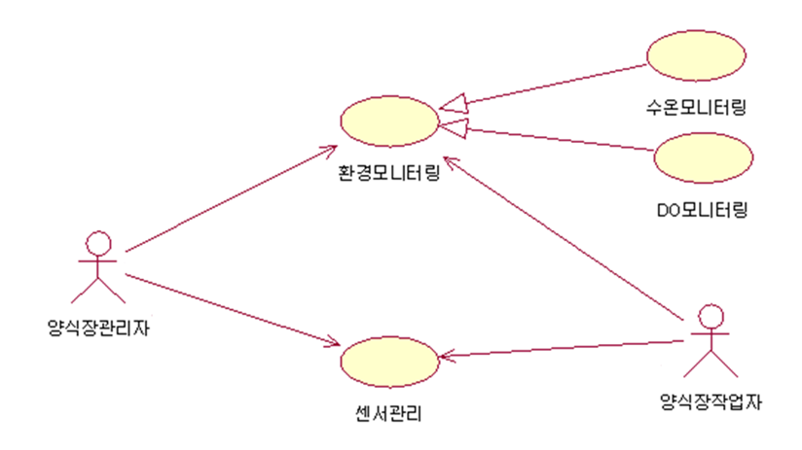
업 무 정 의 서
시스템 명 | 해상가두리 시설관리 시스템 | 작 성 자 | 2013-01-07
업무내용 | 생태환경모니터링 시스템 | 작 성 일 | 문성호
업무정의
양식장에서 체크되는 환경모니터링 시스템이다. 양식장관리자 또는 양식장 작업자는 주기적으로 양식환경을 모니터링한다. 시스템은 이상상황이 발생하면서 시작되고 이상상황을 발견 후 조치함으로 시스템이 종료된다.
업무 액터 목록
양식장작업자 | 양식장 내에서 수조를 관리하며 제반 작업을 수행하는 자
양식장관리자 | 양식장의 총괄 책임자
업무 유즈케이스

Slide 8
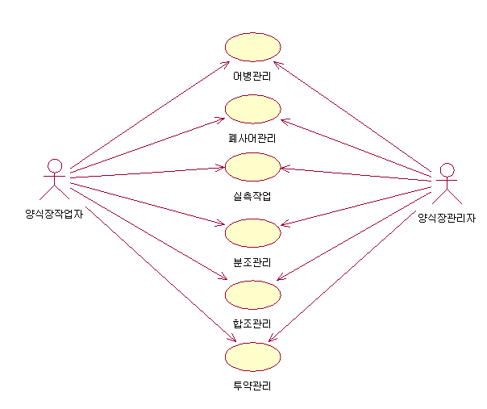
업 무 정 의 서
시스템 명 | 해상가두리 시설관리 시스템 | 작 성 자 | 2013-01-07
업무내용 | 단위업무지원시스템 | 작 성 일 | 문성호
업무정의
양식장관리자가 단위업무시작을 요청하면 시스템이 시작되며 작성완료하면 시스템이 종료된다. 단위업무의 시작은 웹에서 단위업무 메뉴를 선택하는 것을 의미하며 작성완료는 문서작성완료버튼을 누르는 것을 의미한다.
업무 액터 목록
양식장작업자 | 단위업무에 필요한 자료를 보고하는 자
양식장관리자 | 단위업무에 필요하는 자료를 시스템에 입력하는자
업무 유즈케이스

